Slide 1
WEIFANG MEDICAL UNIVERSITY LIBRARY
医学文献检索复习
文献检索教研室
Nov. 29, 2021

Slide 2
第一章 认识医学文献检索
第二节 文献检索基础知识
信息、知识、情报与文献的概念理解
知识的分类、情报的属性、文献的作用
文献的类型
按载体类型划分
按加工深度（文献级别）划分（注意举例、特点）
按出版形式划分（图书、期刊的特点）

Slide 3
二、文献检索
（一）文献检索的定义（广义和狭义）
（二）文献检索的原理
（三）检索过程不匹配的原因（了解）

Slide 4
三、检索语言与检索途径
（一）检索语言的类型
描述文献信息外表特征的检索语言
描述文献信息内容特征的检索语言
１. 分类检索语言（常用的分类法）
２．主题检索语言
（1）主题检索语言的分类
（2）主题词和关键词的概念、区别以及之间的关系

Slide 5
检索语言与检索途径
医学主题词表（MESH）
《医学主题词表》介绍
（一）主题词
（二）树状结构号
（三）限定词（副主题词）

Slide 6
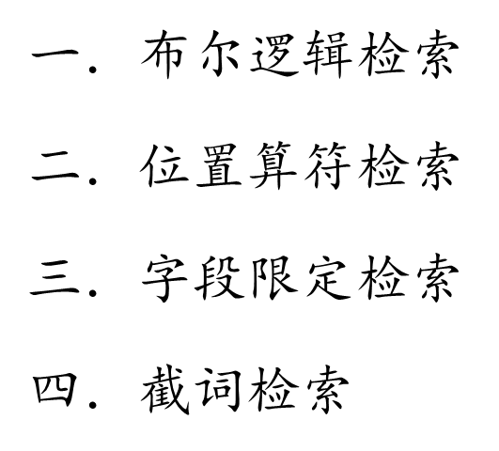
（二）检索途径
常用的信息检索途径。
四、检索技术

Slide 7
五、检索步骤
文献检索的步骤
（产生误检的原因、提高查全率和查准率的方法、扩大检索范围、缩小检索范围、获取原始文献的方法）
检索效果评价
查全率和查准率（计算公式）

Slide 8
第三节 文献数据库基础知识
二、文献数据库的结构
三、文献数据库的类型（常用数据库类型）
四、文献数据库的选择（了解）

Slide 9
第二章 图书馆资源与服务
电子图书检索与利用
1、超星读秀检索方法
2、读秀图书的获取方式。

Slide 10
第三章 文摘型医学期刊文献检索
第一节 中国生物医学文献服务系统
一、系统特色
CBM编排特点
二、检索方法
（一）快速检索（智能检索、二次检索、限定检索）
（二）高级检索（检索字段（注意常用字段、核心字段、限定检索、构建表达式、检索案例、检索历史）
（三）主题检索（检索步骤、主题词、款目词、副主题词、加权检索、扩展检索）
（四）分类检索途径
（五）期刊检索途径
三、检索结果的处理（显示、输出、聚类、链接）
四、检索技巧及易犯错误

Slide 11
第三章 文摘型医学期刊文献检索
PubMed
一、pubmed概况
二、pubmed功能特色
自动词语匹配、布尔逻辑检索、截词检索、短语检索及方法、字段限定检索、过滤器
三、检索方法
1.基本检索（词语检索及案例、作者检索、期刊检索）
2.高级检索（检索框、检索式构建器、检索细节、检索历史）
3.主题检索（检索步骤及检索案例）
四、检索结果处理（筛选、显示、输出、全文获取）

Slide 12
第四章 全文型医学期刊文献检索
一、 中国知网cnki
检索方法
一、基本检索
二、高级检索（步骤、检索案例）
三、检索结果排序及显示
（一）检索结果处理及排序（分组、排序）
（二）检索结果显示（列表、摘要、全文显示）
（三）导出题录及下载、查看全文
四、期刊检索
五、学位论文

Slide 13
第四章 全文型医学期刊文献检索
二、万方数据知识服务平台
一、万方数据知识服务平台概况
（二）主要数据库介绍
1.期刊论文数据库
2.学位论文数据库

Slide 14
第四章 全文型医学期刊文献检索
三、中文科技期刊数据库（维普）
一、概况
二、检索途径及方法
1.基本检索
2.高级检索
三、检索结果的显示和处理

Slide 15
第八章 网络学术文献检索
百度
3、检索方法
4、检索技巧

Slide 16
主题词跟副主题的固定组配
A疾病引起B疾病：A疾病/并发症 and B疾病/病因学
诊疗方法、物理因素引起疾病：方法/副作用and 疾病/病因学
药物、化学物质引起疾病：药物/副作用 and 疾病/化学诱导
药物对疾病的治疗：药物/治疗应用 and 疾病/药物疗法
某种方法对疾病的治疗： 方法/治疗应用 and 疾病/治疗
药物、方法对疾病的诊断：药物、方法/诊断应用 and 疾病/诊断

Slide 17
检索式
中毒（ poisoning）导致慢性肾功能衰竭(kidney failure,acute)
医学主题词表中可见“慢性肾功能衰竭 见 肾功能衰竭，慢性”
检索式
CBM（主题途径）
#1 中毒/并发症
#2 肾功能衰竭，慢性/病因学
#3 #1 AND #2
或者：
中毒/并发症 AND 肾功能衰竭，急性/病因学
（加权 不扩展）（限定条件）

Slide 18
检索式
PubMed（主题途径）
#1 poisoning / complications
#2 kidney failure,Chronic / etiology
#3 #1 AND #2
或者： poisoning/complications
AND kidney failure,chronic/etiology（筛选条件）
(限定条件)

Slide 19
检索式
维普期刊全文数据库（基本检索）
题名或关键词=中毒 AND 题名或关键词=慢性肾功能衰竭 (限定条件)
CNKI期刊全文数据库（高级检索）
主题=中毒 AND 主题=慢性肾功能衰竭 (限定条件)
万方（高级检索）
主题=中毒 AND 主题=慢性肾功能衰竭
(限定条件)
百度
中毒 慢性肾功能衰竭 filetype:pdf

Slide 20
检索步骤
全文数据库
一、选择**数据库
二、选择**检索途径
三、选择**字段
四、选择**逻辑关系
五、选择**字段
六、选择年限等其它限制选项
七、执行检索
八、检索结果筛选（如有）

Slide 21
检索步骤
CBM主题途径检索步骤
1.确定主题检索途径，进入主题词检索界面。
2.在检索输入框中输入主题词A，（选择是否加权、是否扩展）选择副主题词，点击“发送到检索框”
3.在检索输入框中输入主题词B，（选择是否加权、是否扩展）选择副主题词，选择适当的逻辑组配，点击“发送到检索框”
4.点击“主题检索” 得到检索结果。
5. 对检索结果进行筛选（如有必要）。

Slide 22
检索步骤
Pubmed主题词途径检索步骤
1.确定主题(MESH)检索途径，进入主题词检索界面。
2.在检索输入框中输入主题词A，（选择是否加权、是否扩展）选择副主题词，点击“ Add to search builder”
3.在检索输入框中输入主题词B，（选择是否加权、是否扩展）选择副主题词，选择适当的逻辑组配，点击“ Add to search builder”
4.点击“Search pubmed” 得到检索结果。
5. 对检索结果进行筛选filters （如有必要）。

Slide 23
注意
CBM主题途径检索步骤
上机练习主要考查：
检索途径
检索方法
需注意的问题
所有数据库内容以实际讲课时内容为准。
题型：填空、单项选择、简答、案例检索

Slide 24
感谢观看
THANK YOU

